Slide 1
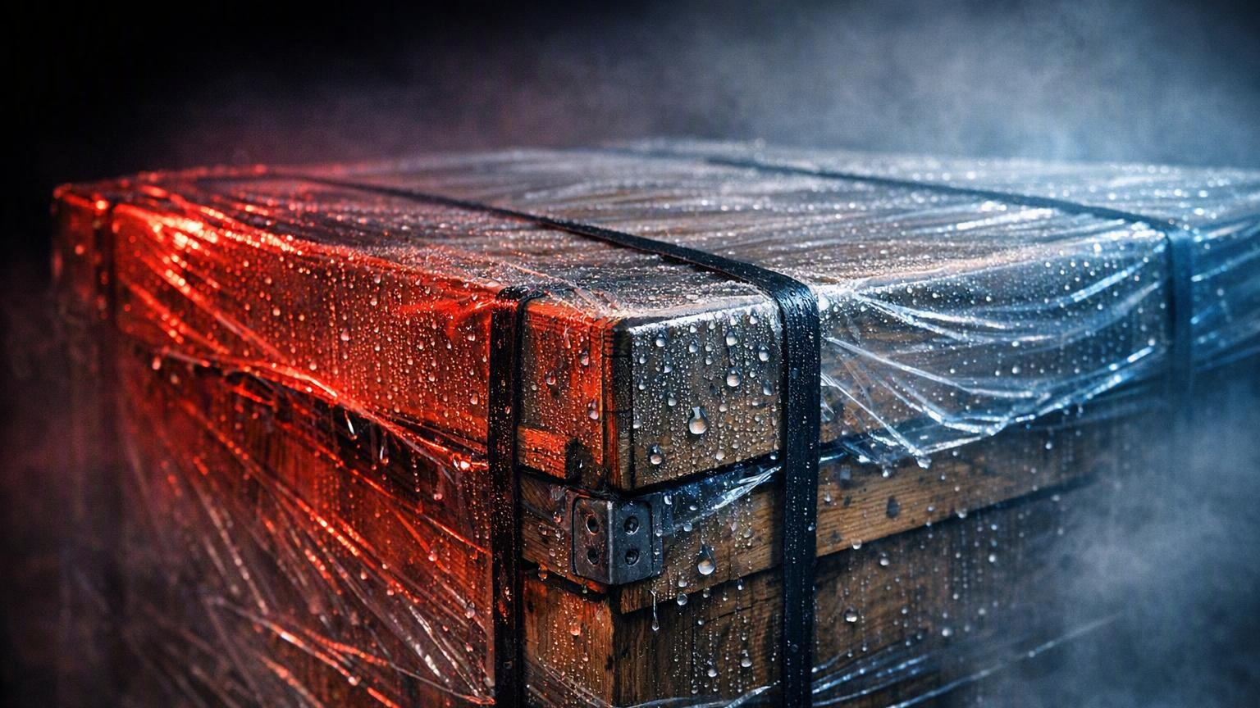

NOTE TECHNIQUE
Le piège du garnissage extérieur des couvercles dans
l’emballage industriel
Quand la protection devient un incubateur
Films plastiques mal positionnés, humidité piégée, UV oubliés, le terrain transforme parfois une caisse protégée en sinistre annoncé.
Doublage couvercle par l’extérieur – PR-CEI © Consultant Emballage

Slide 2
DIAGNOSTIC
La fausse protection : un incubateur à humidité
Le “chapeau” plastique tendu sur le couvercle paraît protecteur. En réalité, il bloque les échanges et déclenche un cycle agressif.
01
02
03
04
05
→
→
→
→
Film étanche
mal positionné
Humidité
piégée
Condensation
cyclique
Moisissures
sur le bois
Perte de
performance
INCUBATEUR
Le danger n’est pas l’eau visible, c’est l’humidité enfermée qui condense, sèche puis recommence.
Doublage couvercle par l’extérieur – PR-CEI © Consultant Emballage
02

Slide 3
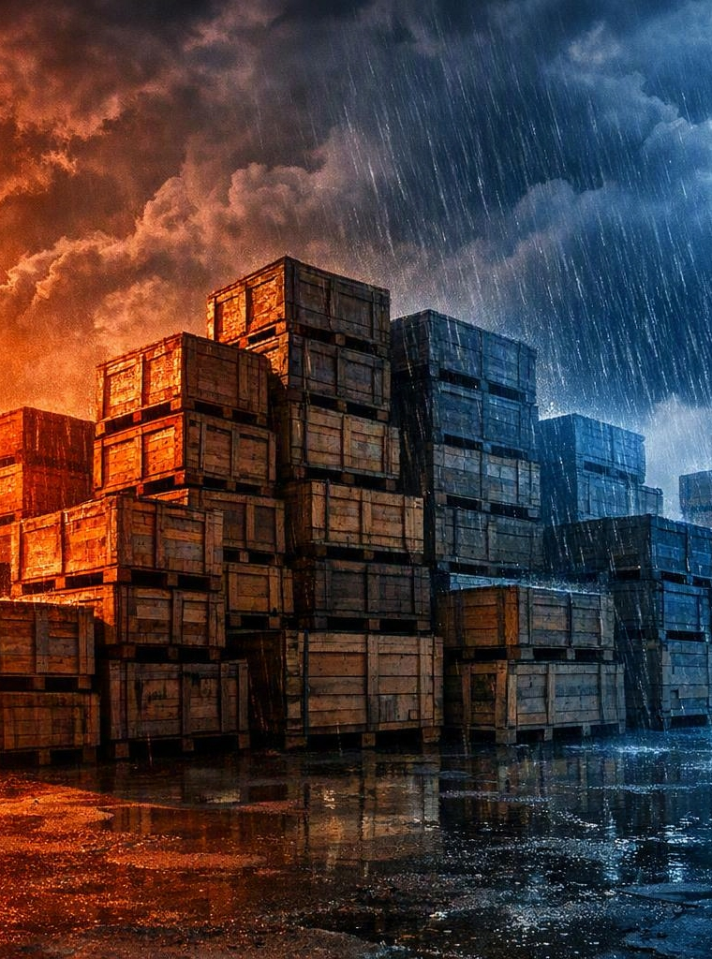
CONTRAINTES CUMULÉES
RÉALITÉ
LOGISTIQUE
Quatre contraintes qui annulent les films fragiles
Une protection extérieure doit survivre à la durée, au climat et à la manipulation — simultanément.
1
Stockage prolongé
Exposition sur plusieurs semaines ou mois, avec cycles jour/nuit répétés.
2
Variations extrêmes
Alternance pluie, chaleur, froid, ventilation faible ou nulle.
3
Zones tropicales / désertiques
Humidité élevée ou UV et chaleur qui accélèrent le vieillissement.
4
Gerbage & manutention
Le terrain n’est pas un laboratoire.
Frottements, perforations, tension du film, stress mécanique réel.
EMBALLAGE INDUSTRIEL EXTÉRIEUR
03
Doublage couvercle par l’extérieur – PR-CEI © Consultant Emballage

Slide 4
POINT AVEUGLE
Sans stabilisation anti‑UV, l’étanchéité disparaît
Le soleil attaque la structure du film. Un film non traité devient cassant, puis se fissure au premier stress climatique.
quelques
semaines
UV
FRAGILITÉ
FISSURE
→
→
Dégradation
de structure
Perte de
souplesse
Étanchéité
annulée
peuvent suffire pour transformer un film standard en membrane cassante.
À spécifier explicitement : film formulé avec stabilisants UV et performance mécanique adaptée au vieillissement solaire.
Doublage couvercle par l’extérieur – PR-CEI © Consultant Emballage
04

Slide 5
MATÉRIAU
Le bon choix : film coextrudé multicouche technique
Exit les films standards ou le PVC inadapté. La performance vient d’une formulation pensée pour l’extérieur.
FILM
TECHNIQUE
Coextrusion
multicouche
Stabilisants
anti‑UV
Structure conçue pour combiner rigidité et tenue mécanique.
Résistance au vieillissement solaire et à la fragilisation.
Film technique multicouche avec stabilisation UV.
Résistance à la
perforation
Rigidité
indispensable
Meilleure tenue face au gerbage, aux frottements et aux accrocs.
Le film reste en place et limite les poches propices à l’eau.
Performance = matériau + formulation + terrain
Doublage couvercle par l’extérieur – PR-CEI © Consultant Emballage
05

Slide 6
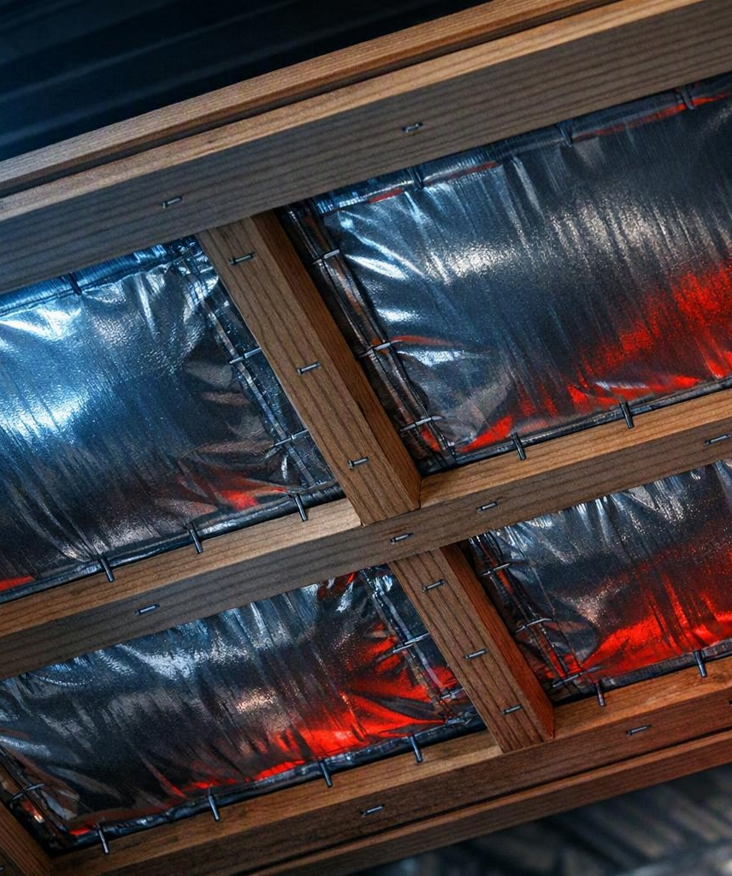
MÉTHODE DE POSE
La solution fiable : doubler sous couvercle
La pose compte autant que le matériau : elle doit gérer l’écoulement, les efforts et la portée du film.
01
Doublage sous couvercle
Le film est placé sous le couvercle en bois ou contreplaqué
02
Agrafage périphérique du film
La fixation limite les entrées d’eau et stabilise la membrane.
03
Portée fractionnée par les âmes
L’espacement des âmes réduit la flèche, les poches d’eau et les contraintes locales.
Objectif : éviter les poches, maintenir l’étanchéité.
Doublage couvercle par l’extérieur – PR-CEI © Consultant Emballage
06

Slide 7
SPÉCIFICATION
Ce qu’il faut arrêter — et ce qu’il faut exiger
Le cahier des charges doit séparer les promesses marketing de la réalité logistique.
À PROSCRIRE
À EXIGER
Film standard posé “en chapeau” sur le couvercle.
Film coextrudé multicouche technique, formulé anti‑UV.
PVC inadapté ou formulation non prévue pour l’extérieur.
Rigidité et résistance à la perforation vérifiées.
Absence de stabilisation anti‑UV dans la spécification.
Doublage sous couvercle, agrafage périphérique du film.
Pose fragile qui ignore le gerbage et la manutention.
Âmes, pour fractionner la portée et stabiliser.
Le bon critère n’est pas “film présent”. C’est “protection performante après transport, climat et manipulation”.
Doublage couvercle par l’extérieur – PR-CEI © Consultant Emballage
07

Slide 8
CHECKLIST TERRAIN
5 réflexes avant d’envoyer une caisse dehors
Une protection robuste se décide avant le chargement, pas après apparition des moisissures.
01
Qualifier l’exposition
durée, climat, UV, pluie, amplitudes thermiques
02
Spécifier le film
coextrudé multicouche, anti‑UV, résistance mécanique
03
Valider la pose
sous couvercle, agrafage périphérique, pas de “chapeau”
04
Prévoir la portée
lAmes, appuis, absence de poches et de flèches
05
Tester le terrain
gerbage, manutention, perforation, vieillissement réel
Si un point reste flou, il deviendra probablement un point de sinistre.
Doublage couvercle par l’extérieur – PR-CEI © Consultant Emballage
08

Slide 9
L’emballage lourd ne tolère pas l’approximation.
Entre théorie marketing et réalité logistique, la maîtrise des matériaux et des méthodes de pose reste le seul rempart contre les sinistres.
À retenir
Ne protégez pas seulement la caisse. Protégez-la contre ce que le terrain va réellement lui faire subir.
09
Doublage couvercle par l’extérieur – PR-CEI © Consultant Emballage

